Slide 1

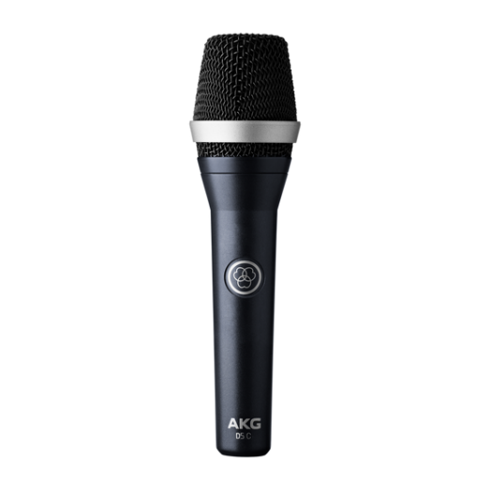
음향 시스템 사양서
DYNAMIC VOCAL MICROPHONE
AKG : D5C(CS)
SPECIFICATIONS
Polar pattern : cardioid
frequency bandwidth : 20 to 17000 Hz
Sensitivity : 2.6 mV/Pa
Electrical impedance : 600 Ohms
Recommended load impedance : 2000 Ohms
Audio Output Type : Balanced XLR
Dimension (Length x Diameter)mm : 185 x 51
Weight : 320g
FEATURES
선명하고 깨끗한 사운드 제공 (특허받은 다이어프램)
카디오이드 폴라 극 패턴
통합 팝 필터를 내장
이중 충격 마운트

